Slide 1
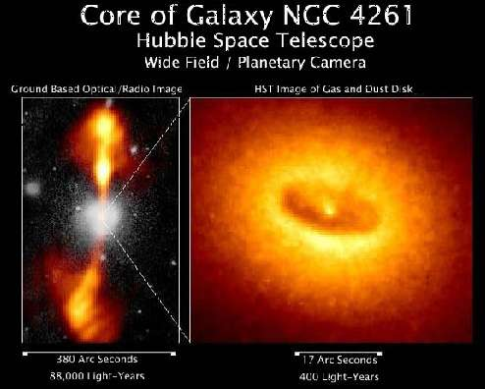


Física de Partículas com Aceleradores Naturais
Pedro Abreu
Raios Cósmicos de altas energias
CERN PTLTP23
6 Set 2023
(com slides de
Alessandro De Angelis, Catarina Espírito Santo, Sofia Andringa, Fernando Barão)

Slide 2
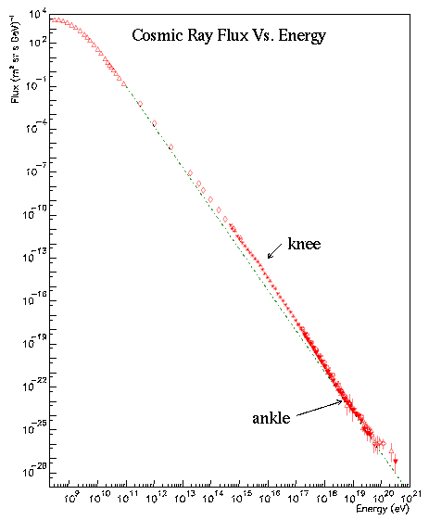
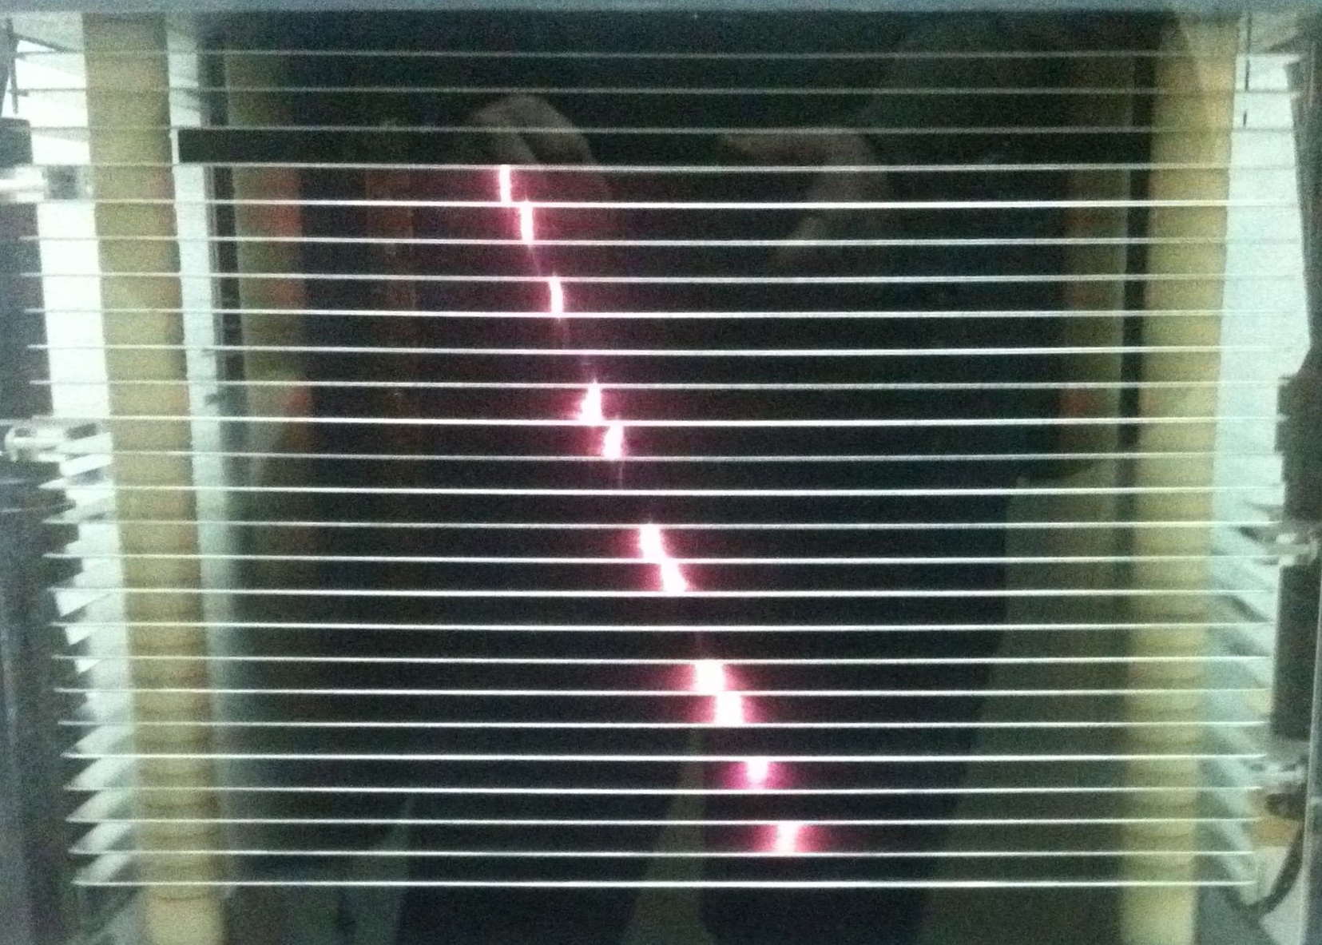


Raios Cósmicos – Evidência de Aceleradores Naturais
Fluxo em função da energia (partículas que nos chegam)
32 ordens de grandeza em Fluxo
Energia no centro de massa, E_{CM} , é a energia disponível numa colisão:
Raio Cósmico –
Colisão com um alvo “fixo”:
Inacessível no LHC
Energia
dos protões
no LHC
Energia ⬄
às Colisões no
LHC
$$E_{CM}=\sqrt{s}≅\sqrt{2mE_{P}}$$
LHC – Colisão frontal:
$$E_{CM}=\sqrt{s}≅2E_{P}$$
11 ordens de grandeza em Energia

Slide 3
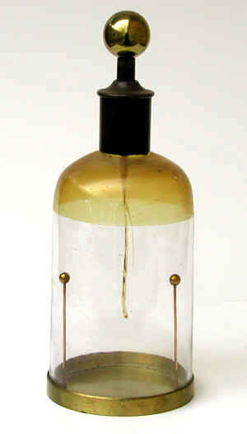
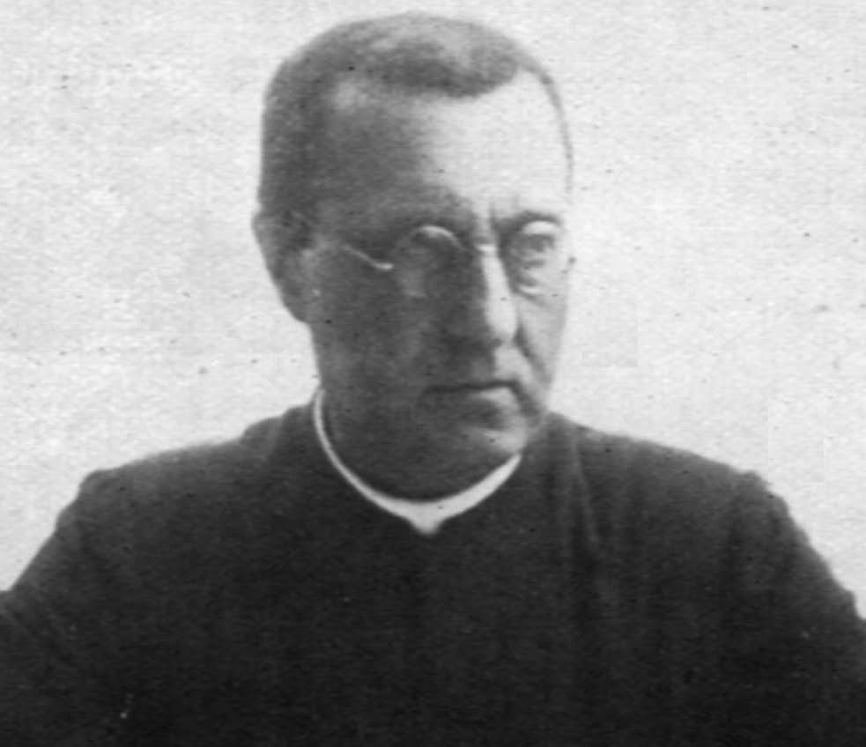
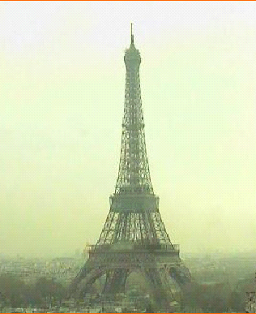

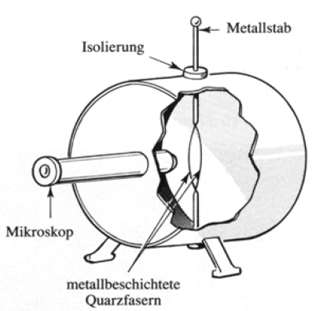
A “origem” do estudo dos raios cósmicos
Sec. XIX: um electroscópio quando deixado ao ar descarrega-se!
Porquê?!
+
+
+
+
+
+
+
+
Cargas no ar → Ionização → o ar deixa de ser um bom isolante
Radioatividade natural da Terra?
O efeito aumenta ou diminui com a
altitude ??
1907 - Padre Theodore Wulf
Melhoria do electroscópio e subida à
Torre Eiffel
Não diminui drasticamente...
Atmosfera devia absorver !!!
325m

Slide 4
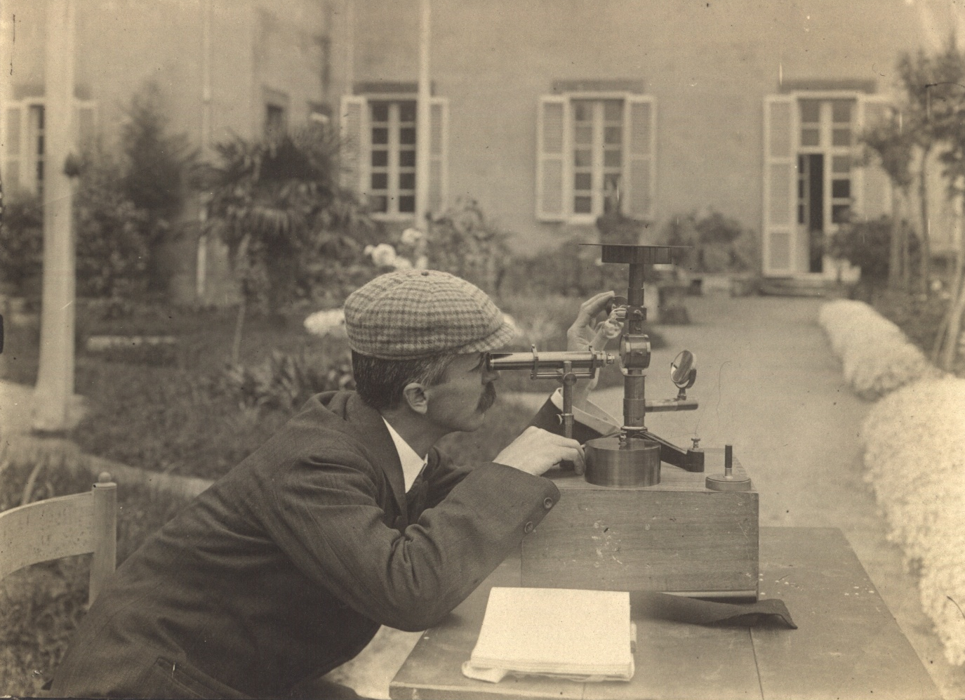
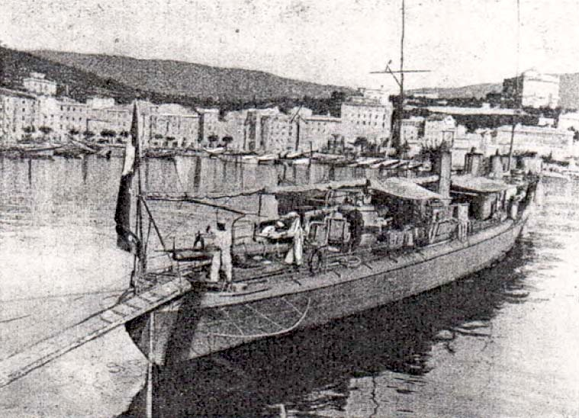
A “origem” do estudo dos raios cósmicos
1910: Domenico Pacini: Medidas em profundidade
Hipótese terrestre
Hipótese extraterrestre

Slide 5
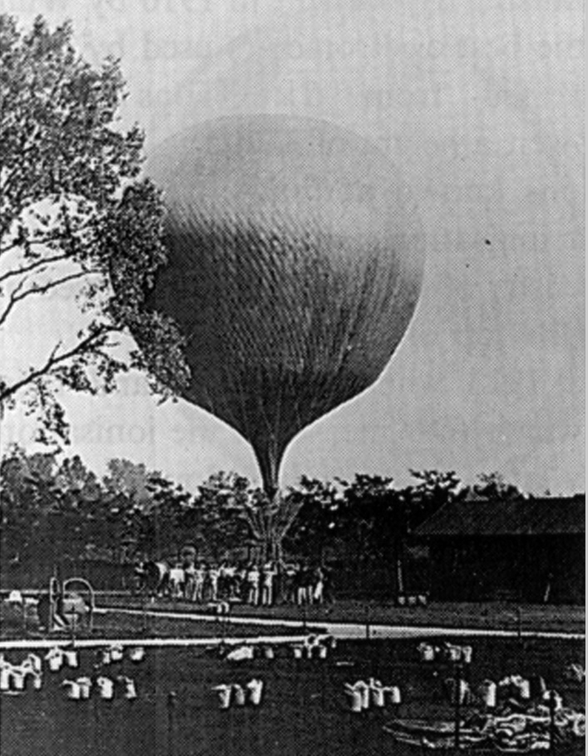
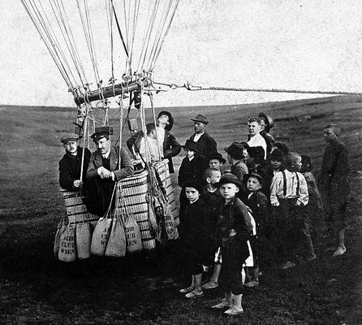
Origem cósmica !
Viktor Hess, 1912: 10 Vôos em balão de ar quente até altitudes de 5 km !!
Dia / Noite
Eclipse do Sol!
Esta radiação deve vir de cima e não de baixo!!!
“Raios Cósmicos” ! (Milikan)

Slide 6
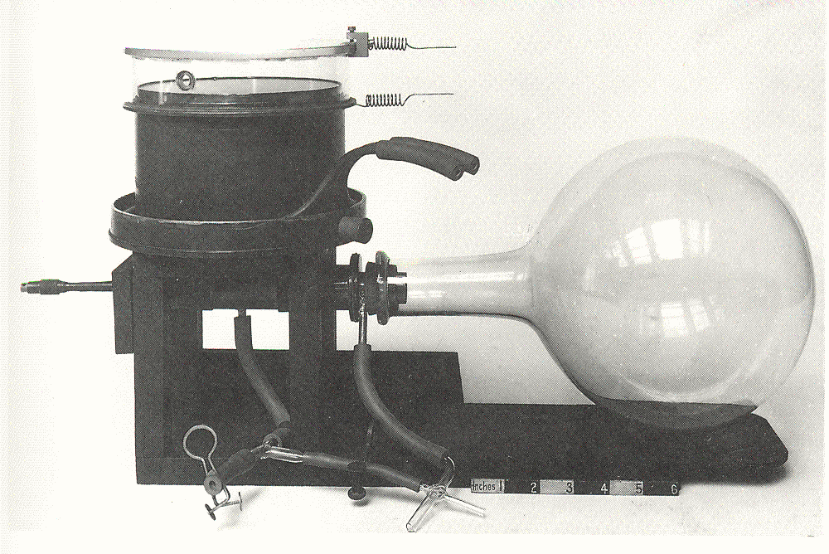
Na origem da física de partículas
Nos anos 1930-1950 não existiam aceleradores na Terra
Os raios cósmicos eram a única fonte de partículas não existentes
na matéria vulgar !
A câmara de nevoeiro (Wilson, 1894)
tornou possível a observação da
trajetória de uma partícula
(carregada) e o seu registo fotográfico

Slide 7
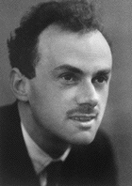
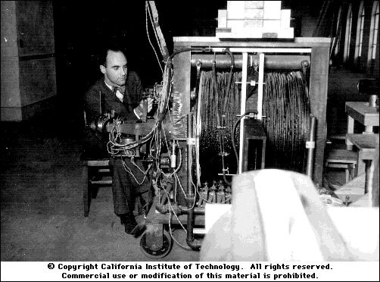

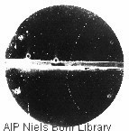
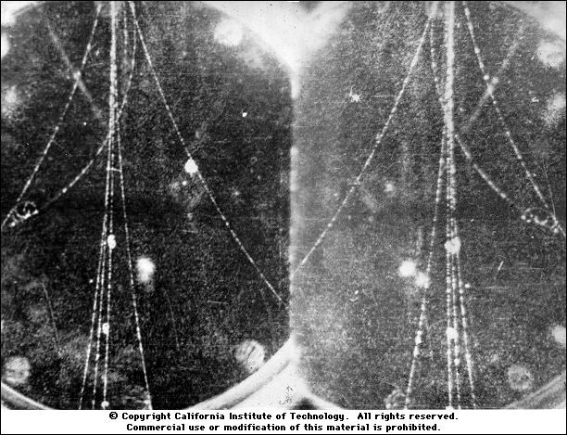

A descoberta da anti-matéria
Carl Anderson, estudante de Millikan, constrói uma câmara de nevoeiro com grande campo magnético
Prevista por Paul Dirac
em 1928–30
Positrão
(Anderson, 1931)
e⁺
$γ→e^{+}e^{−}$ (Einstein: energia = matéria)
©2019

Slide 8
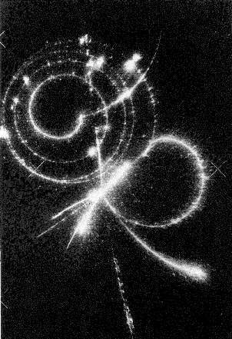

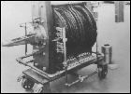


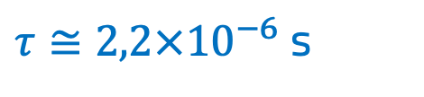
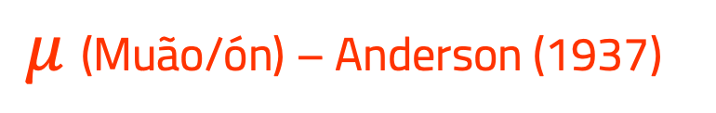




A descoberta de novas partículas
$μ$ (Muão/ón) – Anderson (1937)
e
Anderson and Neddermeyer transportaram o detetor para a montanha (Peak mountain)
(procuravam o mesão de Yukawa [$π$])
µ
$$µ$$
Rossi, 1940:
Tempo de vida do muão.
$τ≅2,2×{10}^{−6}$ s
$$ν$$
$$e$$
$d = v t = 600$m ?!!!
$$\overline{ν}$$
Dilatação [relativista] do tempo!

Slide 9
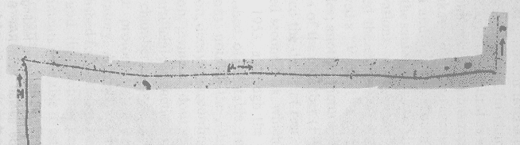
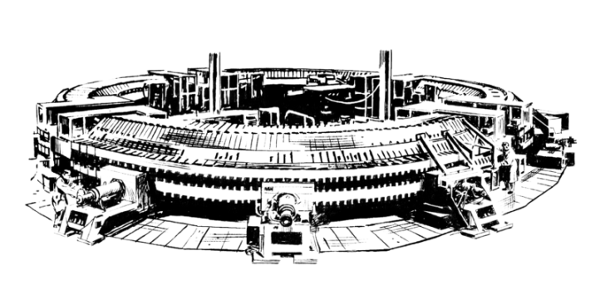
A descoberta de novas partículas
π (Powell, Lattes, 1947)
Interacções fortes
(Yukawa, 1934)
Anos 50
1953
Cosmotron (Brookhaven):
p, 3GeV

Slide 10
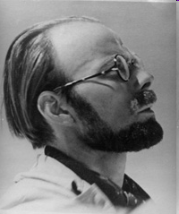
Cascatas de partículas
Pierre Auger, 1938
Coincidências !
#
d
d
Primeiras estimativas da energia das cascatas!

Slide 11
Radiação Cósmica (Fotões e partículas carregadas)
Raios Cósmicos!
Fotões

Slide 12
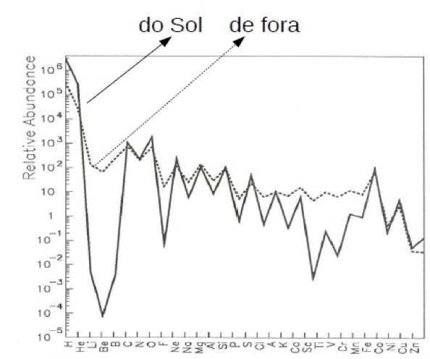
Raios Cósmicos: Distribuição de fluxos por tipo de núcleo

Slide 13
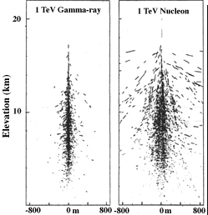
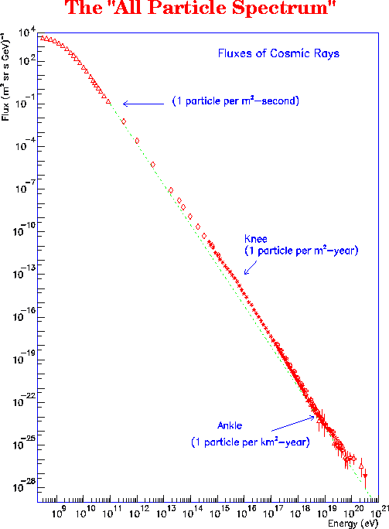
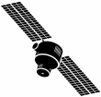

Raios Cósmicos: espectro de E
(fluxo de partículas em função da sua energia)
Fluxo = nº partículas /(m².sr.s.GeV)
Modulação solar
1 partícula/m²/s
como detectar?
1 partícula/m²/ano
partícula/
km²/
século!
1 partícula/km²/ano
Energia(eV)
LHC (feixe)
LHC (c.m.)

Slide 14
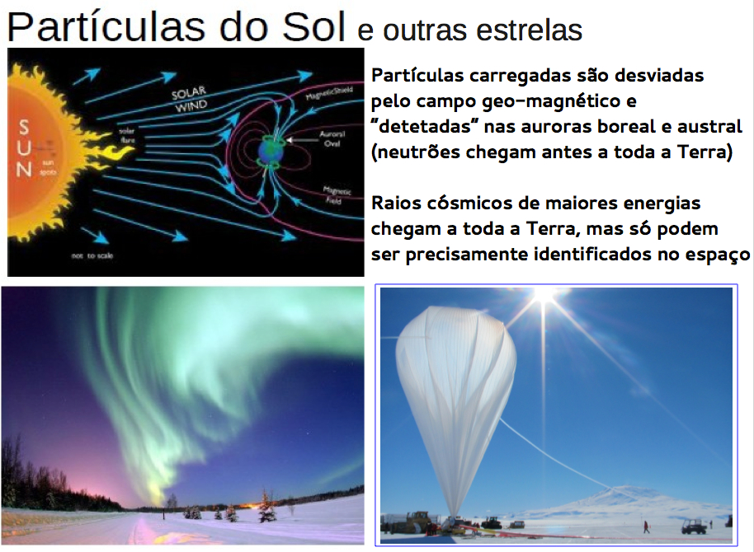
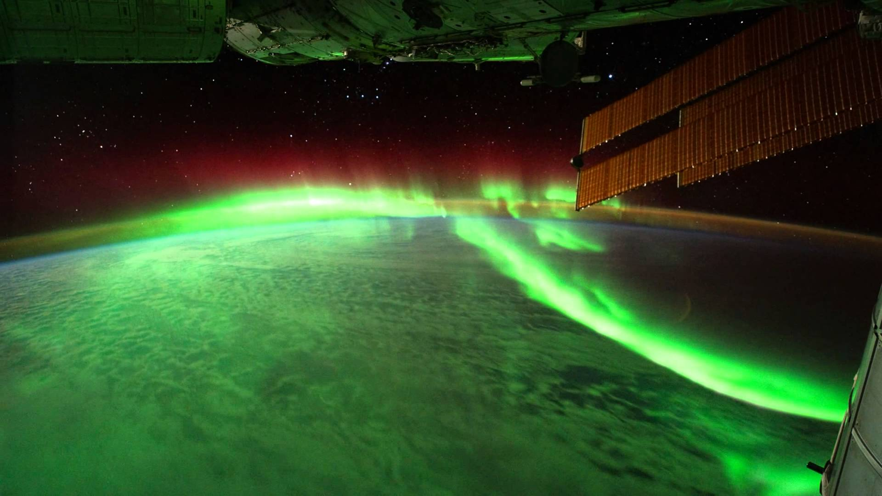
Partículas do Sol e de outras estrelas
Aurora Boreal
Aurora Austral
(vista da ISS)

Slide 15
Detecção de Raios Cósmicos no Espaço
(dos balões à Estação Espacial Internacional)
AMS-02
AMS foi instalado na ISS em 2011 e funcionará até 2025

Slide 16
Primeiros resultados de AMS-02

Slide 17
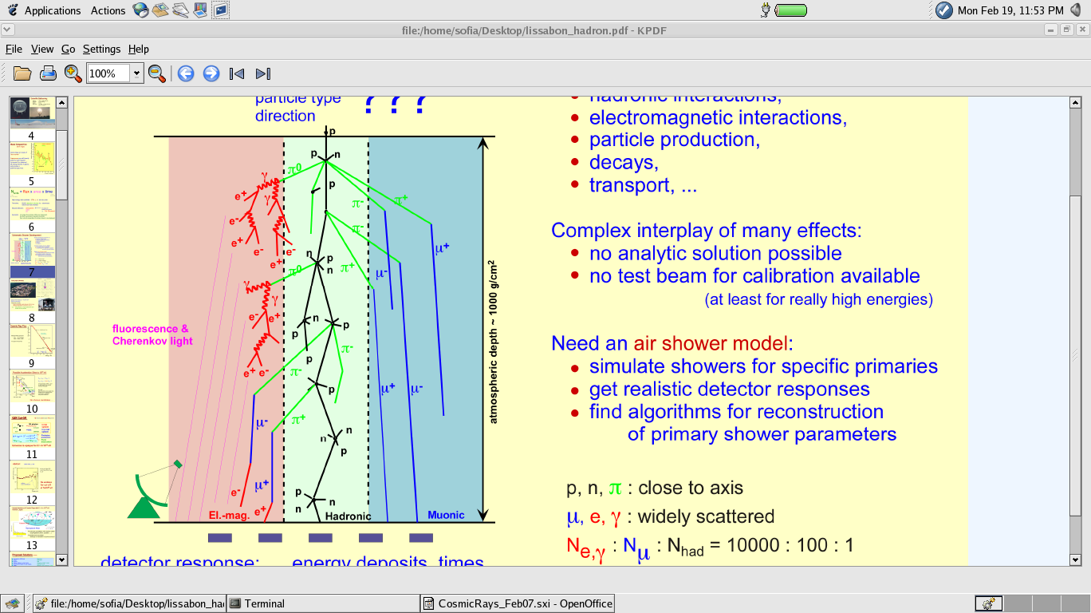
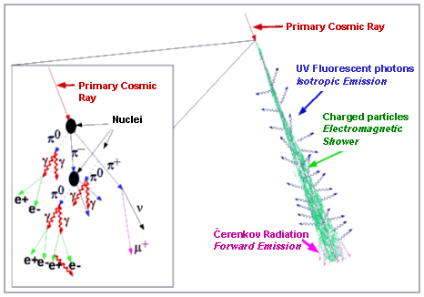
Raios Cósmicos de Energia Extrema => Cascatas
γ
P, , He,…
Atmosfera
π⁰ (10⁻¹⁶ s)
γγ
π± (10⁻⁸ s)
μ + ν
e + ν_{e} + ν_{μ}
μ (10⁻⁶ s)

Slide 18
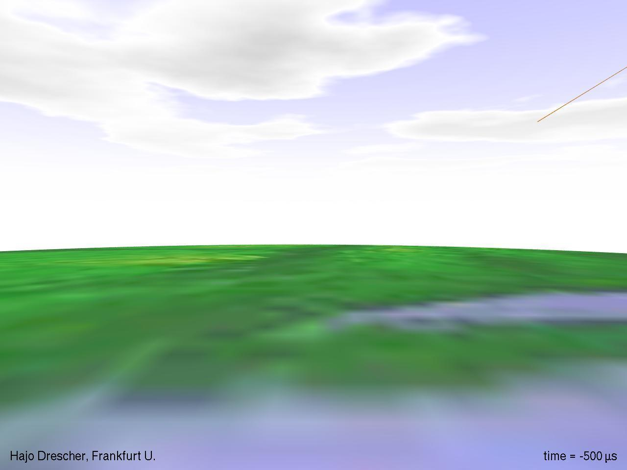
Como interagem ???

Slide 19
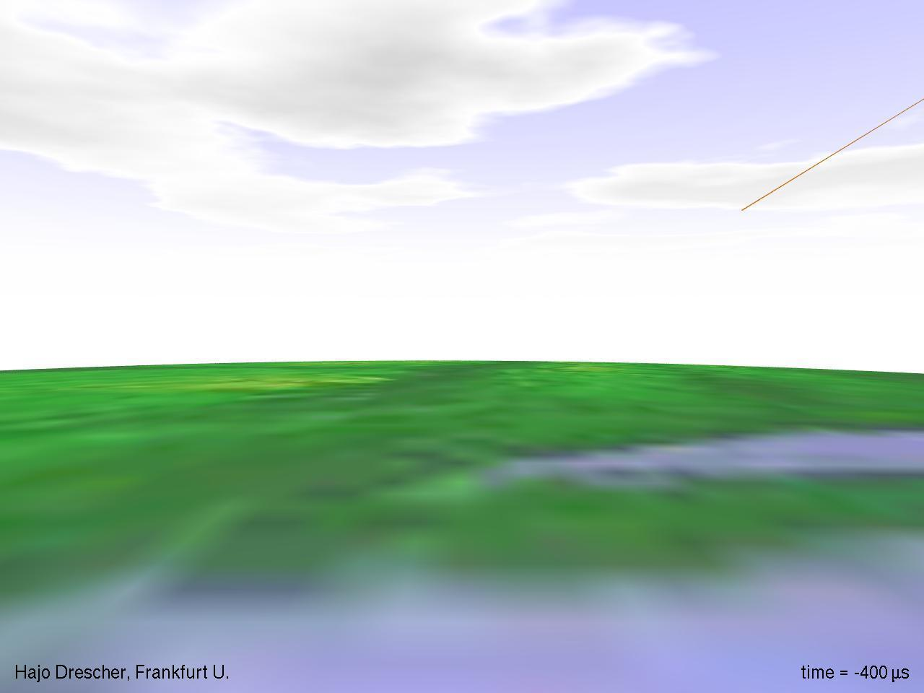
Como interagem ???

Slide 20
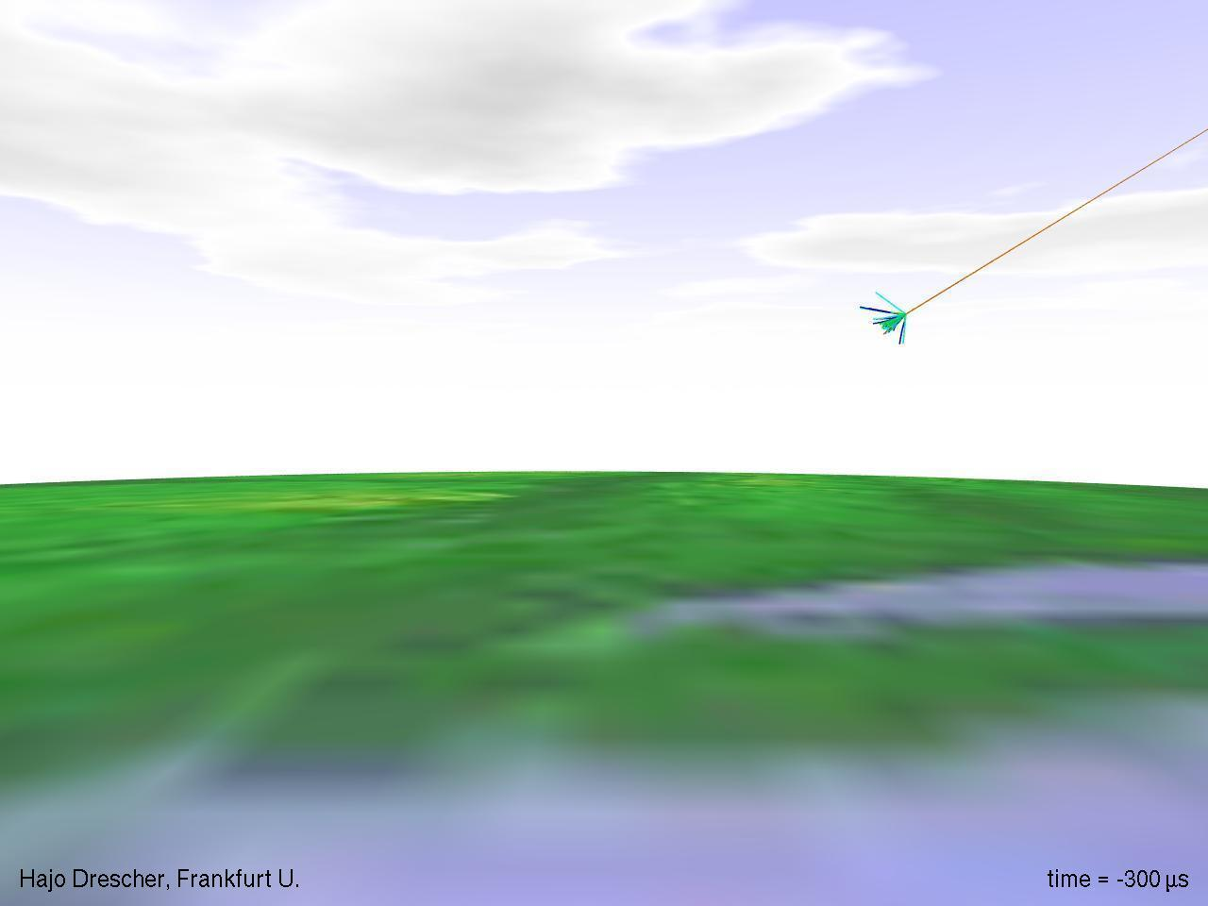
Como interagem ???

Slide 21
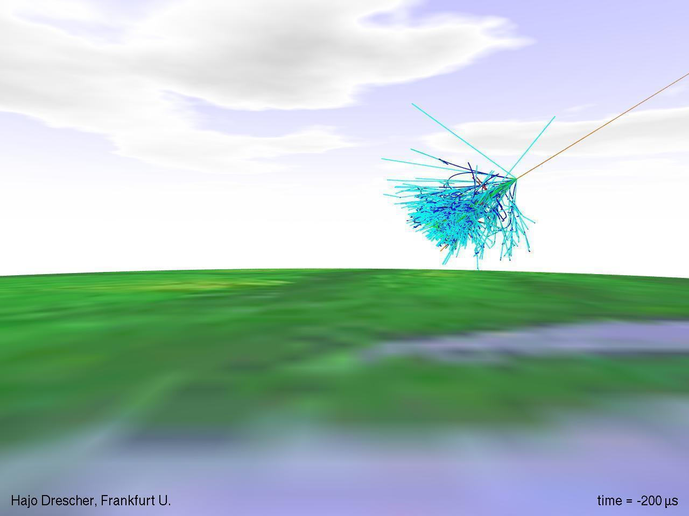
Como interagem ???

Slide 22
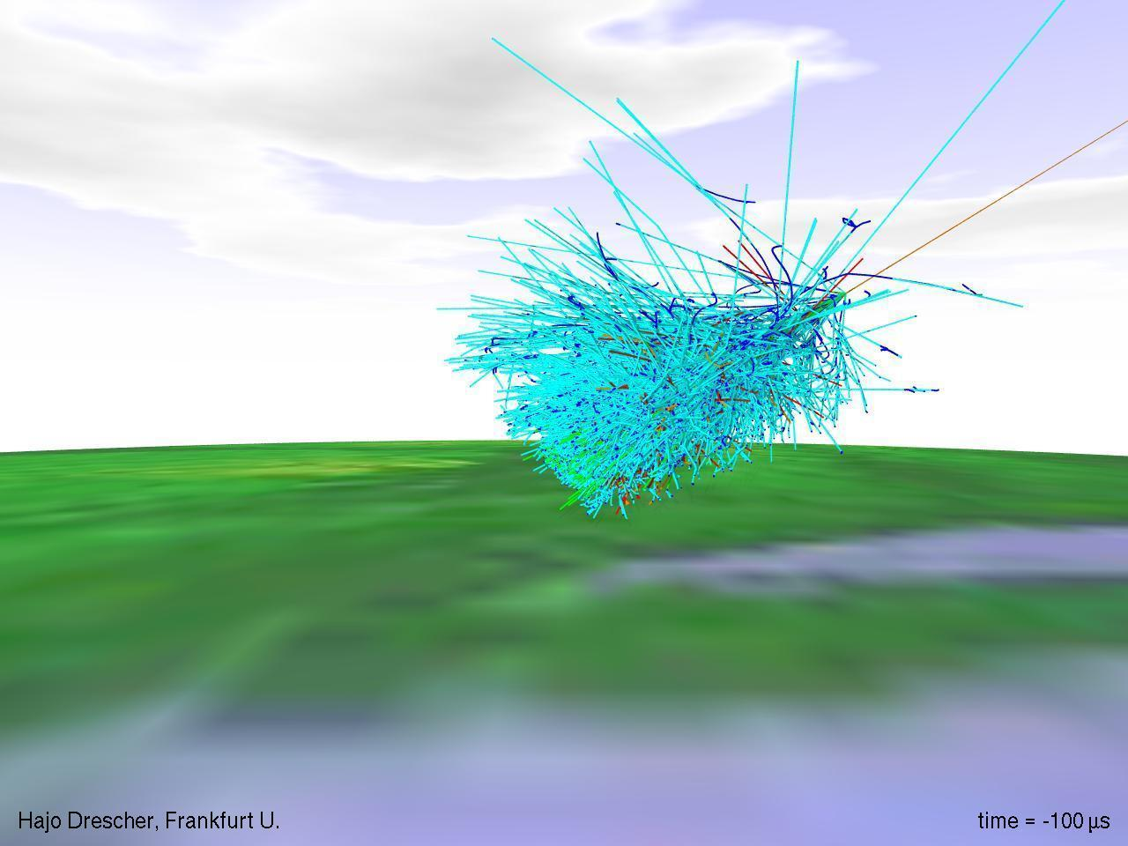
Como interagem ???

Slide 23
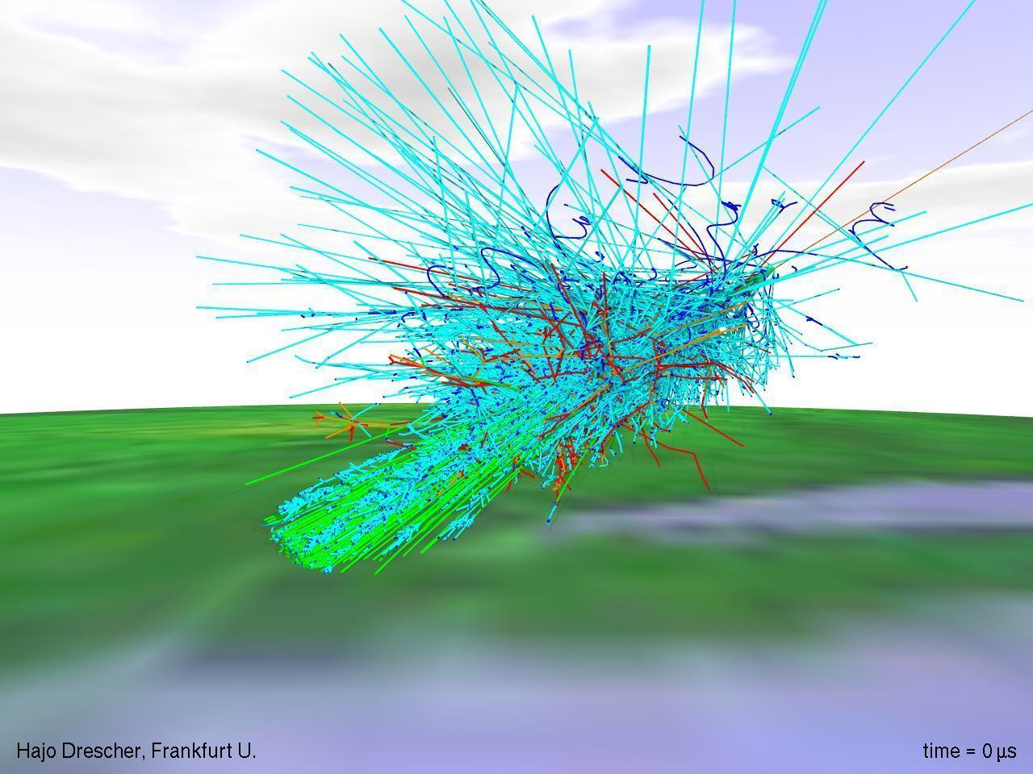
Como interagem ???

Slide 24
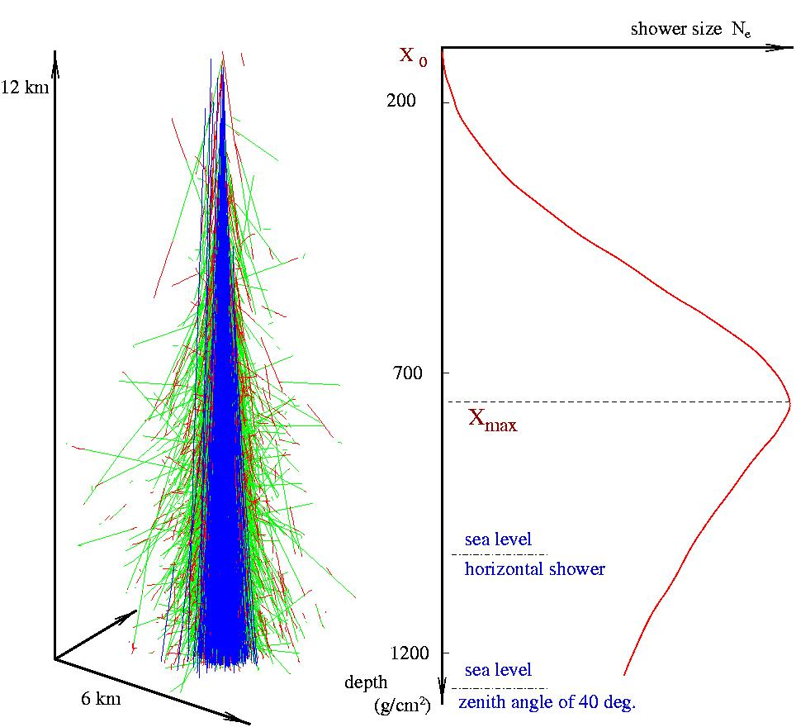
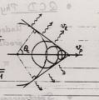
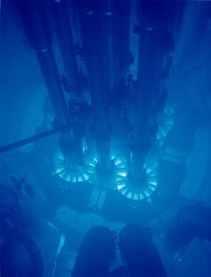
Cascatas: partículas e luz
A par da cascata de partículas, há também a emissão de radiação electromagnética: Fluorescência, Cerenkov
Fluorescência: As partículas carregadas da
cascata atmosférica excitam as moléculas
de azoto do ar, e estas radiam no ultravioleta
Fluorescência
Cherenkov: partículas que viajam mais
depressa que a velocidade da luz no meio!
Cherenkov

Slide 25
Cascatas Atmosféricas

Slide 26
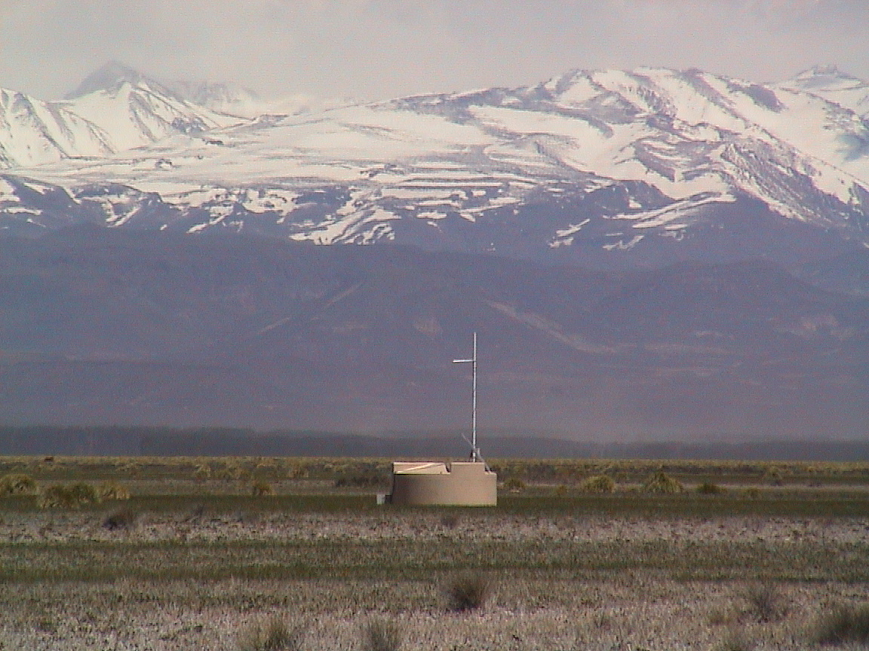
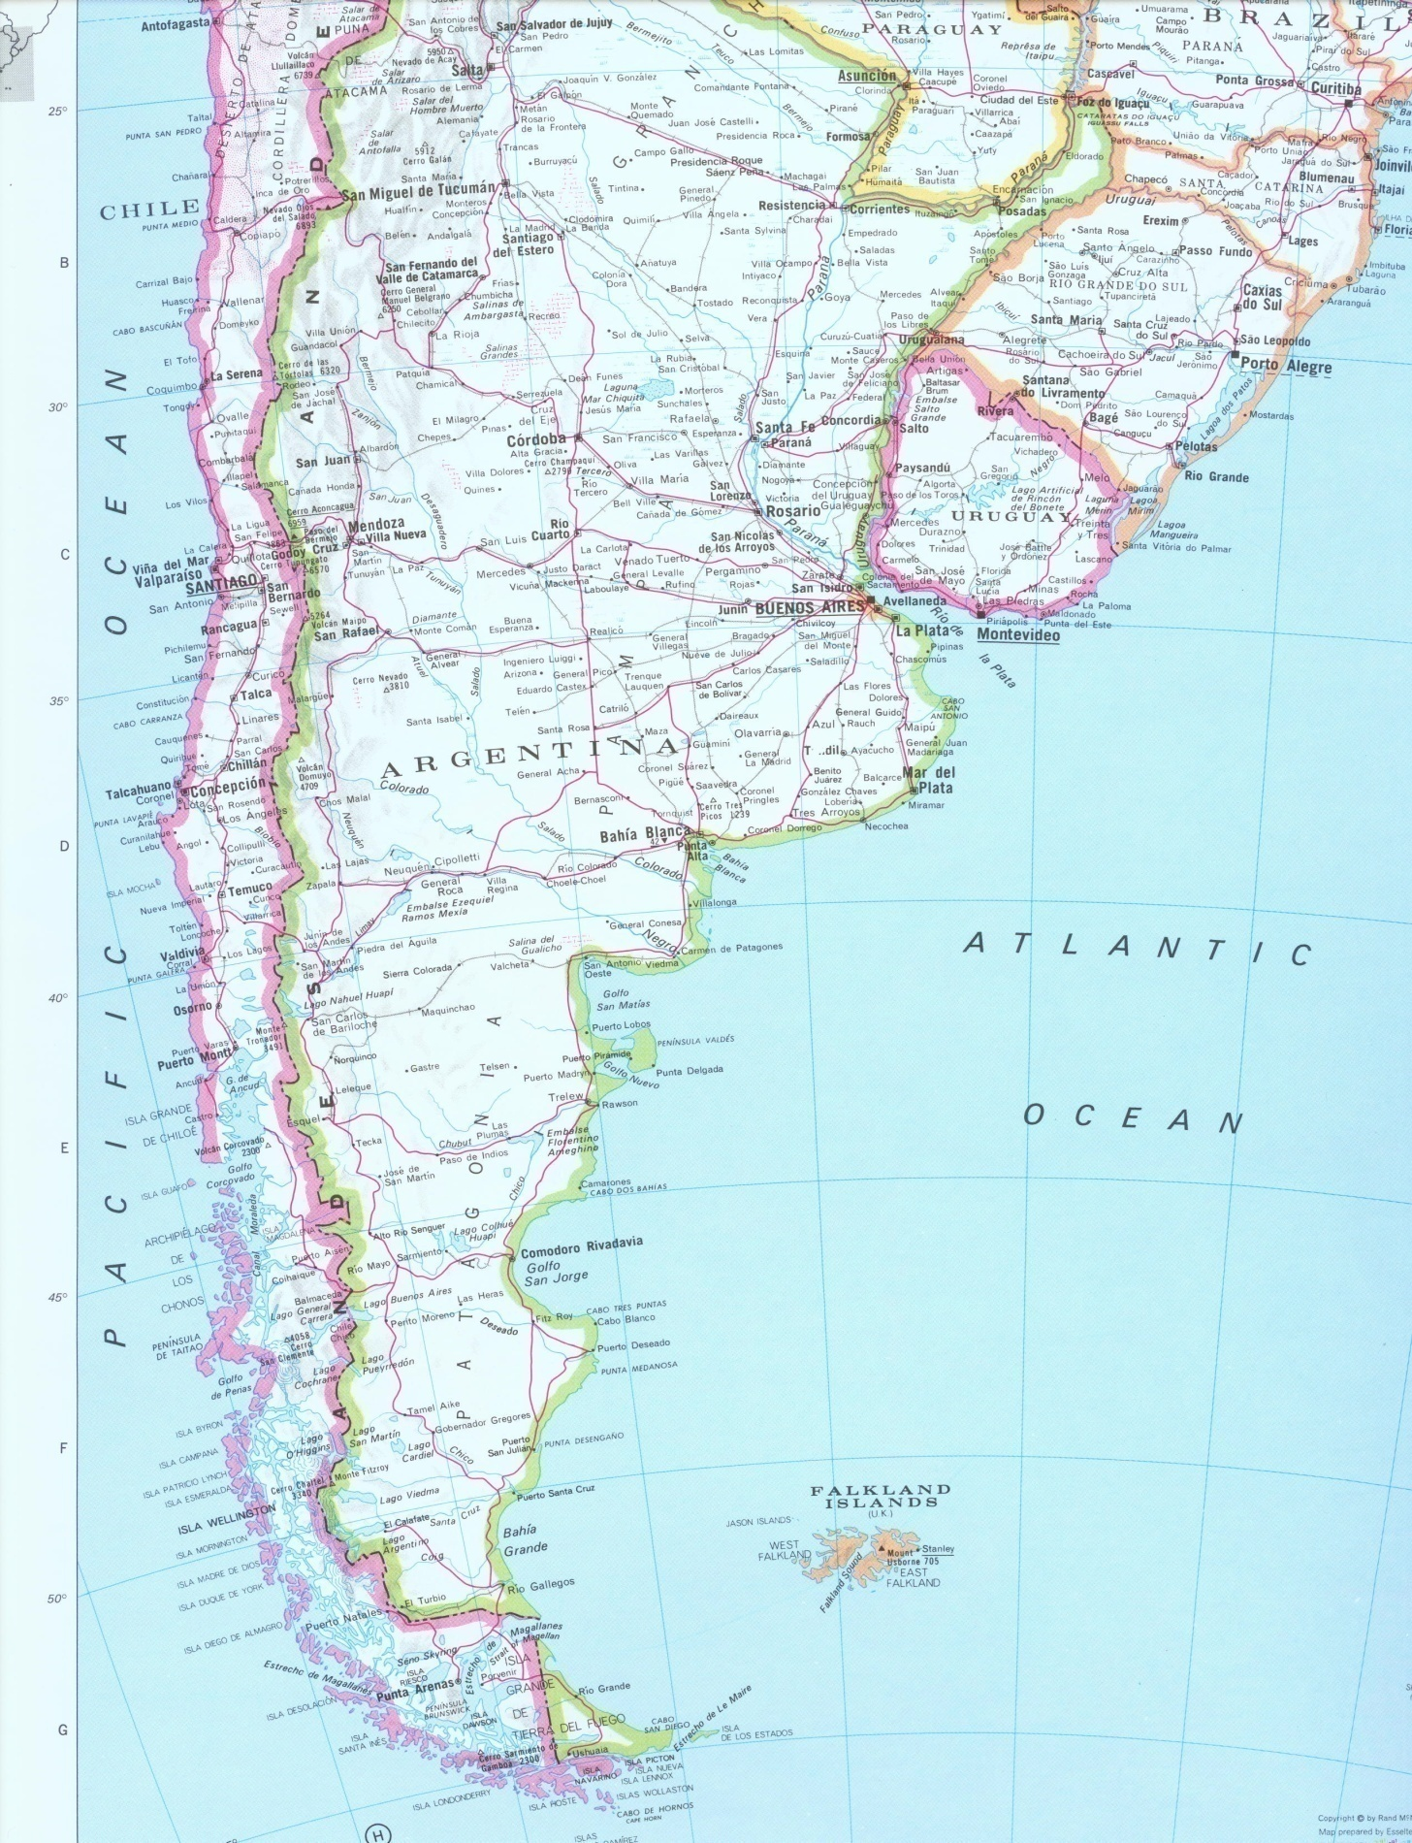
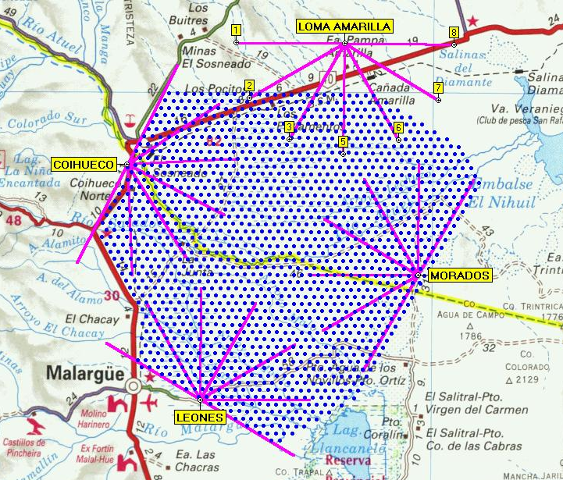
O Observatório Pierre Auger
Malargüe, Mendoza (Argentina)
~ 3000 km²
Notes:
26

Slide 28
... e 10 km de céu sobre a Pampa
(+3 telescópios em Coihueco)

Slide 29
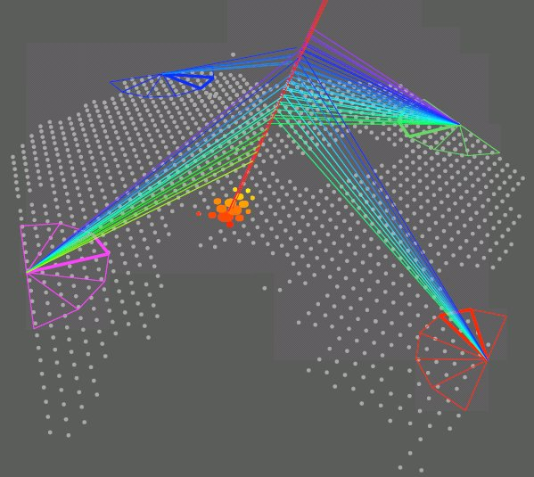
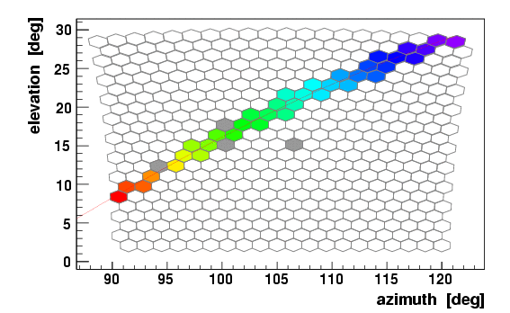
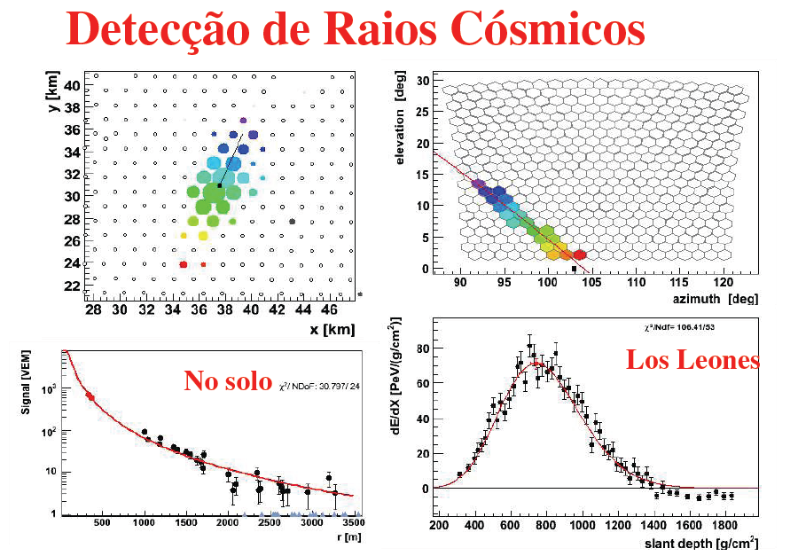
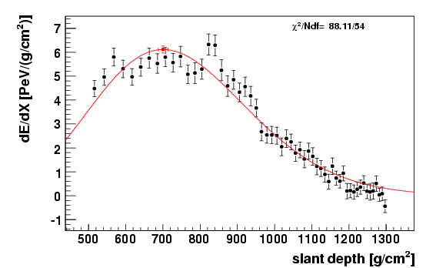
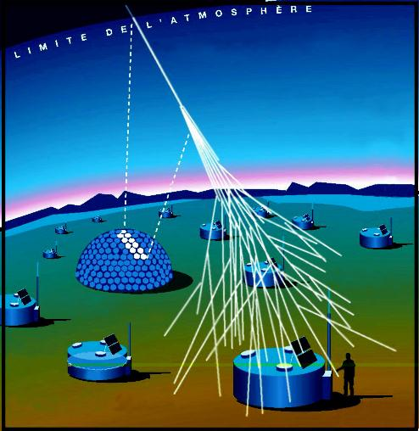
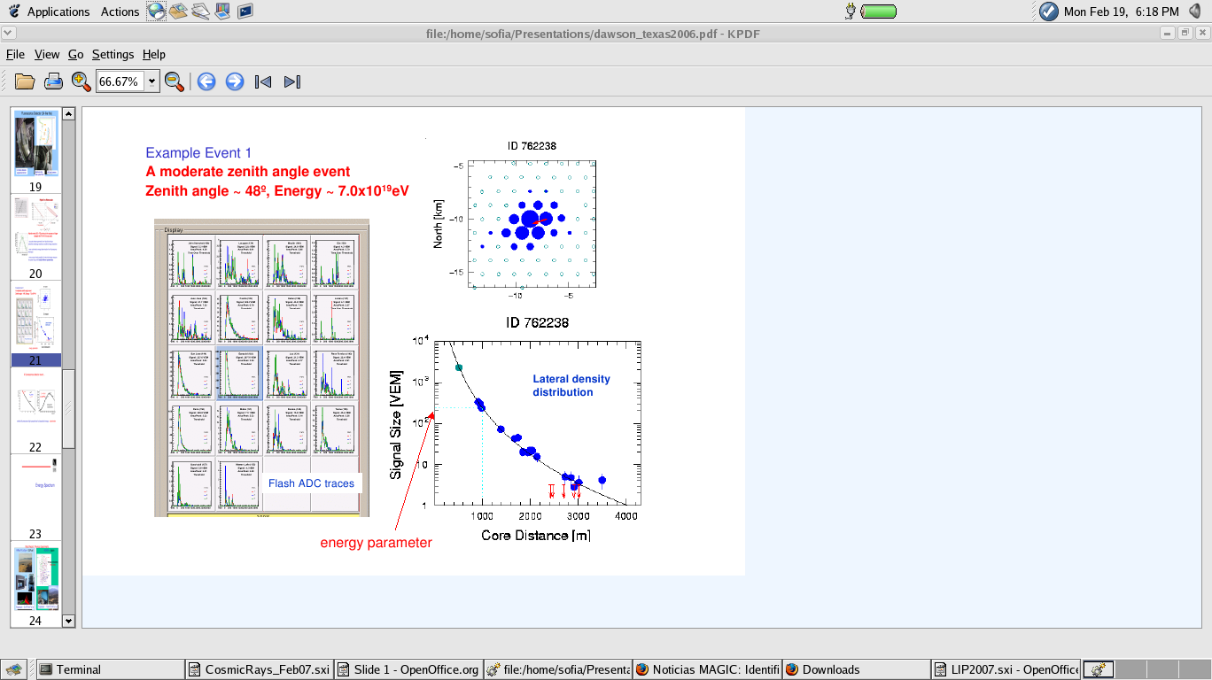
Uma cascata em Auger
Fluorescence detector:
FD (Detector de Fluorescência):
SD (Detector de Superfície):
Surface detector:

Slide 30
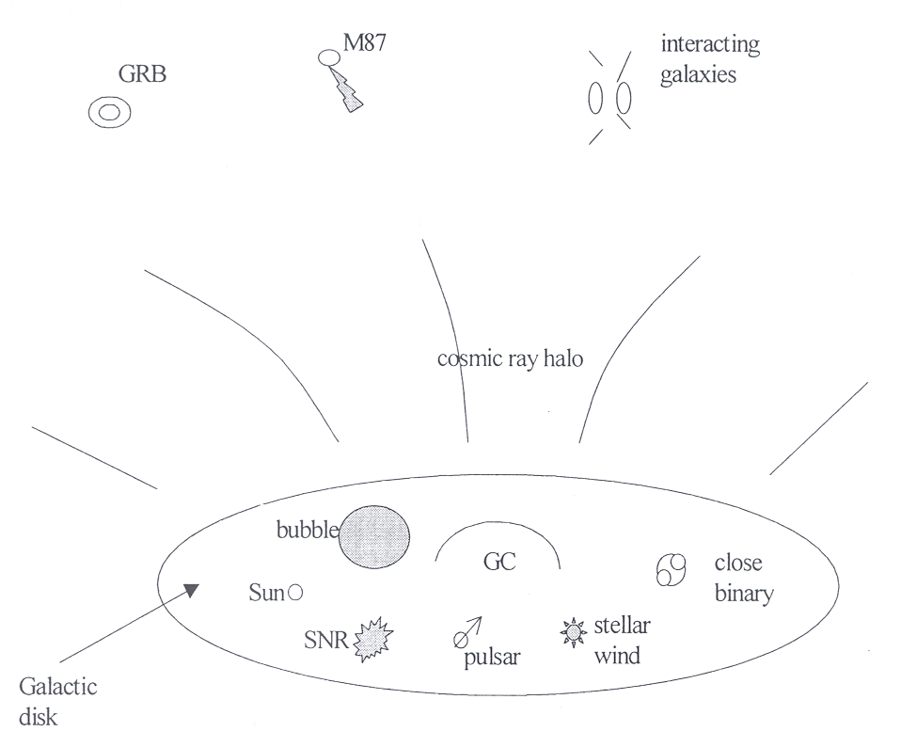
Raios cósmicos: uma janela para o Universo
Fontes:
Antimatéria e matéria escura
Que objetos os produzem?
Como são acelerados?
Galácticos ou extragalácticos?
Propagação:
O meio interestelar/intergaláctico
Campos magnéticos
Interações
Cascatas na atmosfera:
Física de partículas até energias muito mais altas que nos aceleradores!
Novas partículas e novas interações?

Slide 31




Fontes
FLUXO:
$$Φ=Φ_{0}∙e^{−α}$$
Modulação solar
Raios Cósmicos de origem extra-galáctica
α ∼ 2.7
Raios Cósmicos de origem galáctica
α ∼ 3.0
α ∼ 2.8
Supernovas
AGNs ??

Slide 32
Propagação
p, 10¹⁸ eV
p, 10²⁰ eV

Slide 33
O Espectro de Energia

Slide 34

O Céu de Auger
Science 357 (2017) no.6537, 1266-1270
Definição de coordenadas equatoriais
Distribuição dos raios cósmicos mais energéticos
coordenadas equatoriais (E > 8 x 10¹⁹ eV )
©2019

Slide 35
Serão estas partículas produzidas na nossa galáxia?
Centro da Galáxia
Sol
©2019

Slide 36

Serão estas partículas produzidas na nossa galáxia?
Centro da Galáxia
Sol
NÃO!
©2019

Slide 39
Os raios cósmicos de muito alta energia representam uma outra janela sobre o Universo !

Slide 40

Os raios cósmicos de muito alta energia representam uma outra janela sobre o Universo!
Para saber mais:
www.lip.pt/auger
www.auger.org
http://labdpr.cab.cnea.gov.ar/ED2/
pdg.web.cern.ch/pdg/particleadventure/othersites.html

Slide 41



Neutrinos: mais uma janela sobre o Universo !
Science, 20 Nov.2013
ICECUBE no pólo Sul
©Benjamin Eberhardt, IceCube/NSF

Slide 42




Uma hipótese desesperada!
Wolfgang Pauli
Declíneo BETA de
núcleos radioativos
1930
neutrino (ν)

Slide 43






~90 anos de neutrinos
A primeira observação
O problema dos neutrinos solares
O nascimento do neutrino
1930
1968
2002
1945
1956
1995
Solução do problema
dos neutrinos solares
Neutrinos de Supernova
Oscilações de neutrinos atmosféricos
2015
1987
2015
1998
2002
2002
43/40
©Nuno Barros / LIP e UC

Slide 44


















Oscilações de neutrinos
(Bruno Pontecorvo, ~1960)
Neutrinos são
produzidos
com sabor
$$e^{+}$$
E neutrinos interagem com sabor
$$W^{+}$$
$$e^{+}$$
$$ν_{e}$$
$$ν_{e}$$
$$W^{−}$$
$$u$$
$$d$$
$$p$$
$$n$$
$$d$$
$$d$$
$$u$$
$$u$$
Mas neutrinos são estados de massa
hierarquia
normal
invertida
$$P\left(ν_{α}→ν_{β}\right)=\sin^{2}{2θ}∙\sin^{2}\left(Δm^{2}∙x/(4E)\right)$$
©2021 Sofia Andringa

Slide 45



O problema dos neutrinos solares
(John Bahcall [teoria], Raymond Davis Jr [experiência na mina Homestake])
Número de neutrinos produzido pelo Sol previsto pelo Modelo Solar
Medido pela experiência na mina de Homestake (South Dakota, US)
Encontrado APENAS 1/3 !
Modelo Errado?
Experiência Errada?
Talvez o Sol se estivesse a apagar?
O problema dos neutrinos atmosféricos
Raios cósmicos produzem piões e
$π^{−}→μ^{−}+{\overline{ν}}_{μ}→e^{−}+{\overline{ν}}_{e}+ν_{μ}+{\overline{ν}}_{μ}$
Esperamos $N(ν_{μ})≅2N(ν_{e})$
Encontrado APENAS metade !
Neutrinos desaparecem!
Experiência Errada?
Não! Neutrinos OSCILAM!
45/40

Slide 46
Prémio Nobel da Física 2015

Slide 47


Atualidade/futuro
©2021 Sofia Andringa
SNO+
neutrino = antineutrino ?
DUNE
$$ν_{μ}→ν_{e(τ)}={\overline{ν}}_{μ}→{\overline{ν}}_{e(τ)} ?$$

Slide 48
AMS-02: Um detector de partículas no espaço
3m (diâm.) x 1m (altura), 10 GeV–10 TeV, GPS e “Star Tracker”
TRD – Transition Radiation Det.
(lept./hadr.)
2xTOF – Time of Flight: trigger
Campo Magnético perman.: 0,125 T
8 planos de detectores de traços
RICH – Ring Imaging Cherenkov Det.
Calorímetro electromagnético

Slide 49
Electrões e positrões de alta energia em AMS-02

Slide 50
Observatório Pierre Auger
LHC

Slide 51

O Detector de Superfície (detalhe)
antena de rádio
Reconstrução da Energia e do
Tempo de chegada das partículas
painel solar
Sistemas autónomos:
Painéis solares e baterias
Comunicações radio
Temporização por GPS
40 MHz FADC (Conversor analógico – digital)
altura do
tanque, 1.2 m

